Slide 1
Posten en adverteren volgens de DRIVE-aanpak
Katleen Van Landschoot – www.decopywriter.be

Slide 2
Mag ik je aan iemand voorstellen?

Slide 3
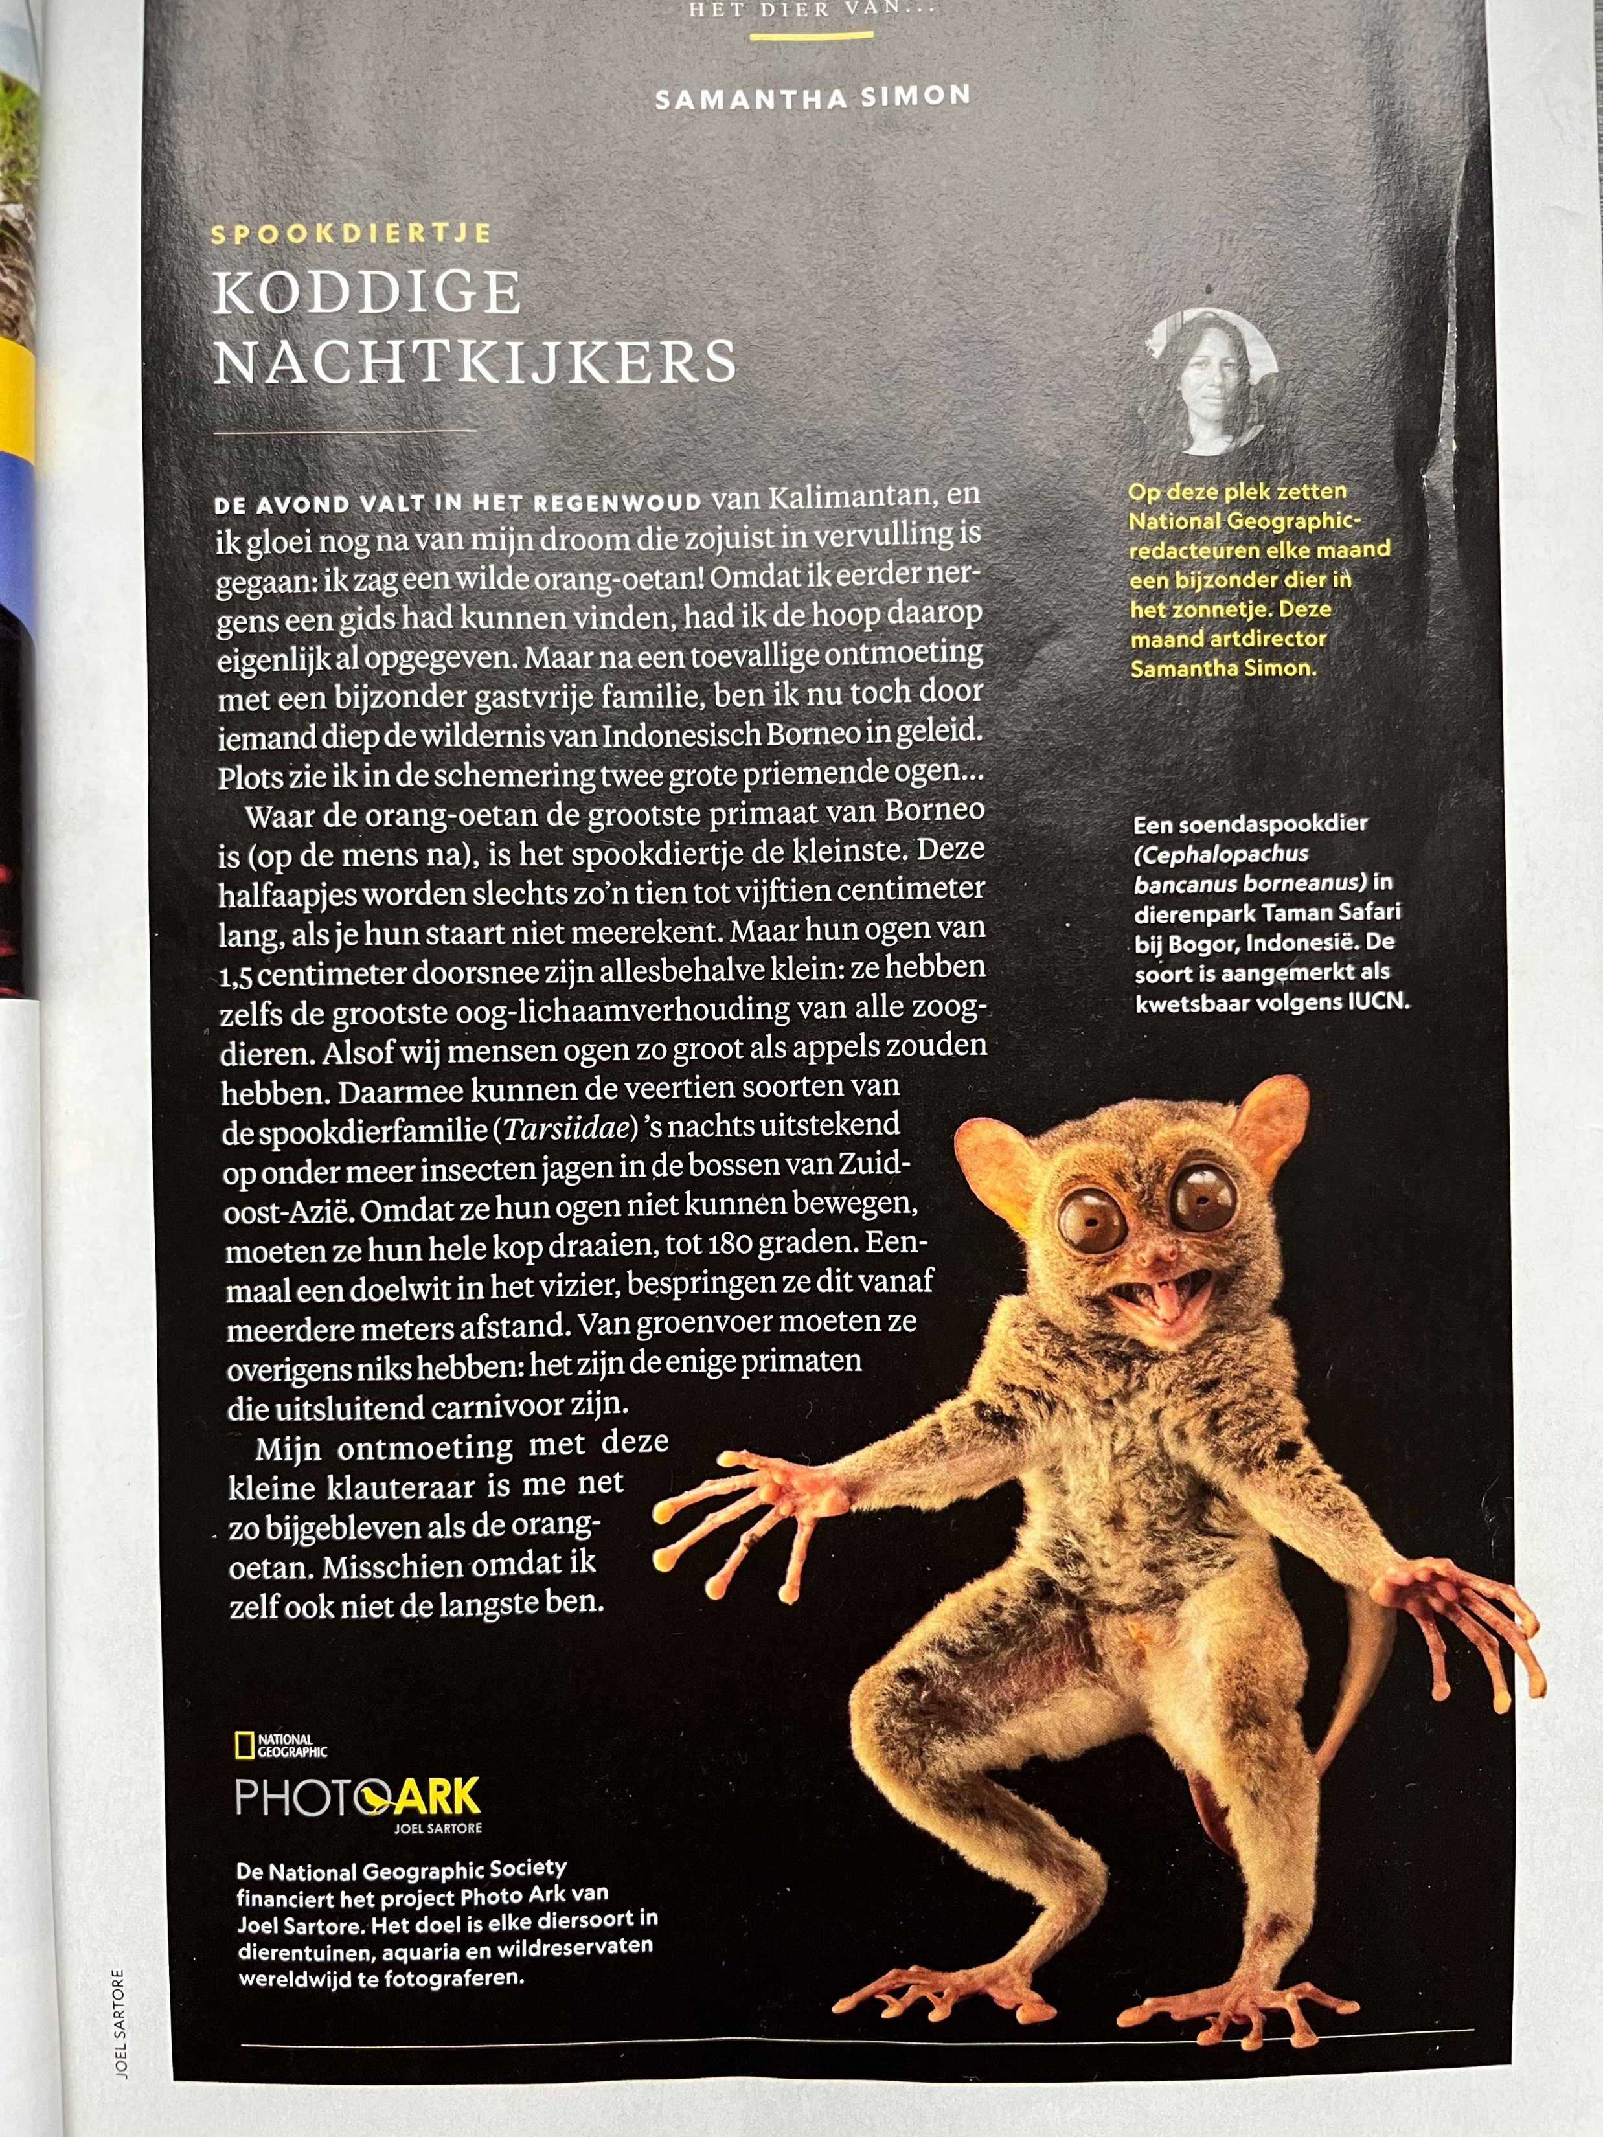
cephalopachus bancanus
(“het soendaspookdier”)

Slide 4
Waarom DRIVE-aanpak?
Er zijn vijf soorten klanten. Jij spreekt er nu een aan.
Na vandaag spreek je ze alle vijf aan.

Slide 5
Waar gaan we het vandaag over hebben?
De 5 soorten persoonlijkheden (D.R.I.V.E.) en hoe ze snel te herkennen
Manieren om sneller vertrouwen te krijgen via de juiste boodschap en zich te positioneren als een bekwame expert
Waarom copy pas echt werkt als die vertrekt vanuit de interne drijfveren
Hoe je ChatGPT slim inzet per profiel, voor advertenties, landingspagina’s en social content
Hoe je betere reviews en testimonials krijgt als je jouw vragen aanpast

Slide 6
Wat je na vandaag anders doet:
Je herkent binnen 30 seconden welk type klant je voor je hebt
Je weet precies welke woorden die klant nodig heeft
Je begrijpt hoe je meer ja’s krijgt door je boodschap anders te verwoorden volgens het D.R.I.V.E.-principe
Je hebt AI-prompts die het voor je doen als je het zelf niet meer weet

Slide 7
Wat je na vandaag anders doet:
Je herkent binnen 30 seconden welk type klant je voor je hebt
Je weet precies welke woorden die klant nodig heeft
Je hebt AI-prompts die het voor je doen als je het zelf niet meer weet
(Link: https://docs.google.com/document/d/1-wNbgPyLlefR63LHaQFLH0BgtIl2N_9LhaAMQ4Us6qg/edit?usp=sharing)

Slide 8
De theorie met een voorbeeld:
Dezelfde zin, vijf reacties

Slide 9
De originele versie is:
“Volg mijn training
en krijg meer klanten via social media"

Slide 10

Hoe klinkt dat nu volgens de 5 profielen?

Slide 11
De Director
“Ontdek in deze training hoe je social media gebruikt op jouw manier, zodat je klanten aantrekt zonder vast te zitten aan eindeloos posten of verkopen.”

Slide 12
De Relator
"Help de mensen om je heen groeien door zichtbaar te zijn met een boodschap die ertoe doet. Deze training laat je dat doen via social media."

Slide 13
De Intellectual
"Je leert het 5C-stappensysteem voor social media posts dat ervaren content creators gebruiken om een voorspelbare stroom van klanten te krijgen. Bewezen, gestructureerd, herhaalbaar."

Slide 14
De Validator
"Volg deze training om te verschijnen op de tijdlijn van de juiste mensen. Je ontdekt hoe je via social media inzet zodat je vertrouwen opbouwt en mensen je zien als de expert in je vak."

Slide 15
De Executive
"Meer klanten, minder tijdverlies. Deze training geeft je een makkelijke methode waarmee je je social media doelen bereikt in weken, niet in maanden."

Slide 16
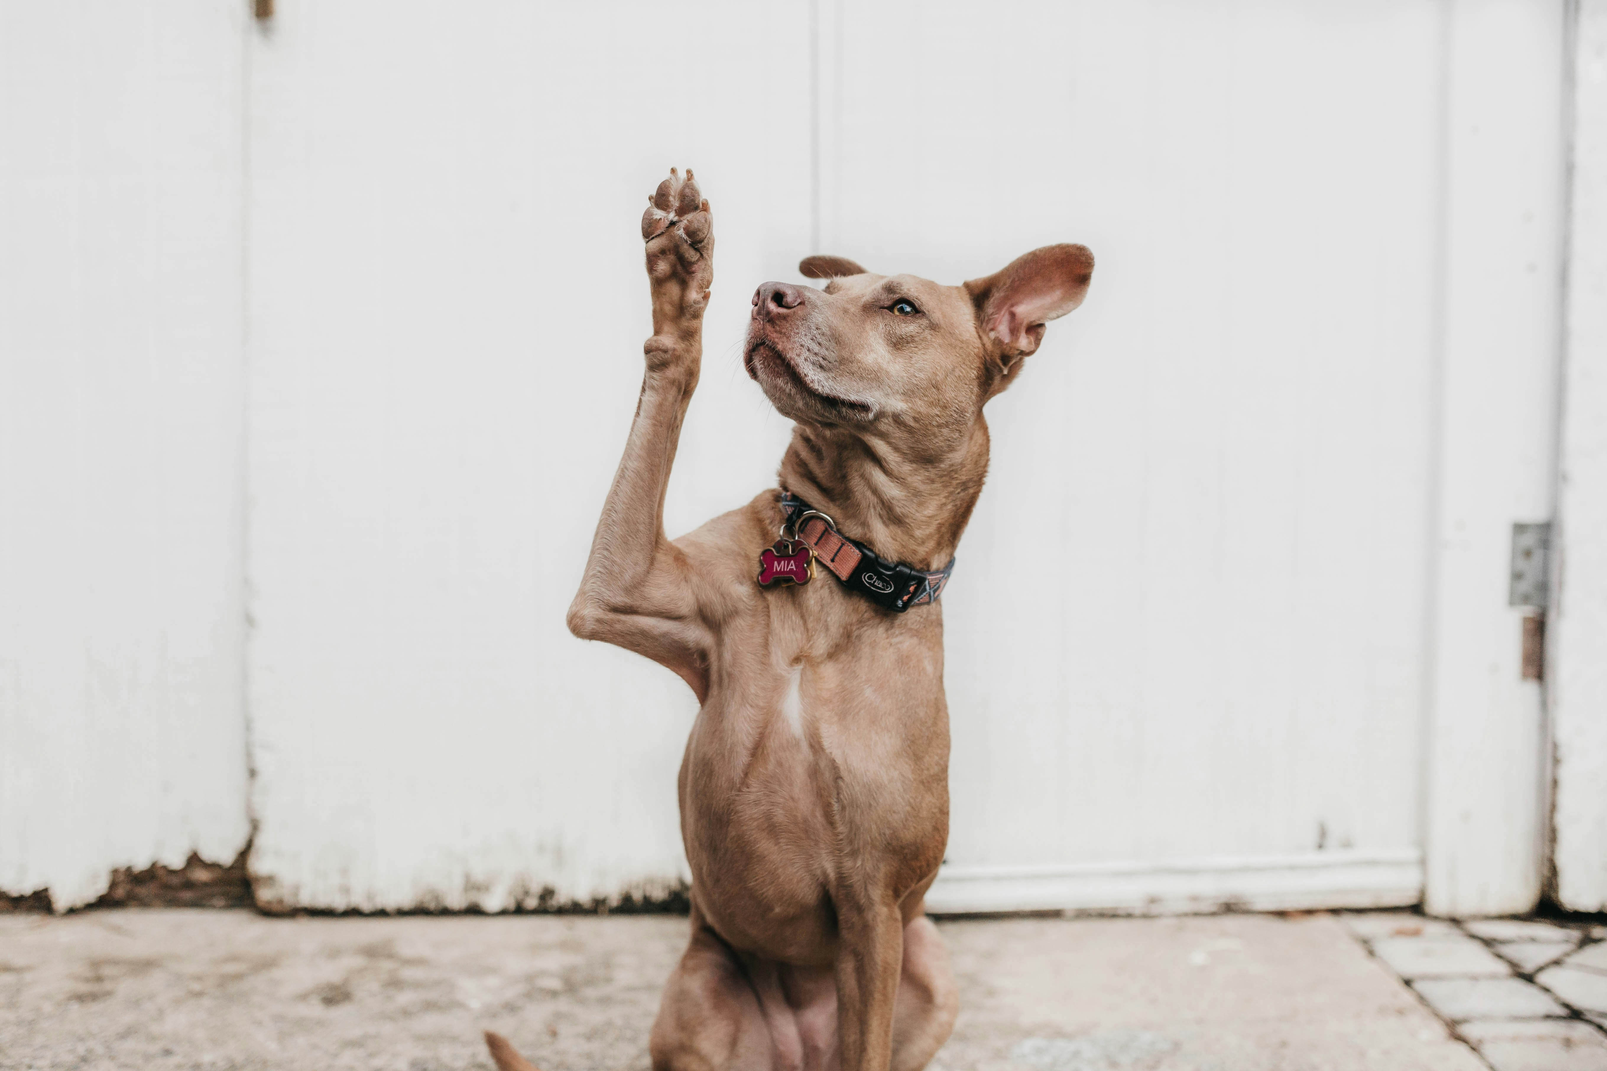
Welke versie spreekt jou het meest aan?

Slide 17
Onthoud:
Je denkt / schrijft / praat altijd vanuit je eigen profiel.
Dat voelt als de enige juiste manier.
Maar… je bereikt vooral de mensen die op dezelfde motivatie reageren als jij

Slide 18
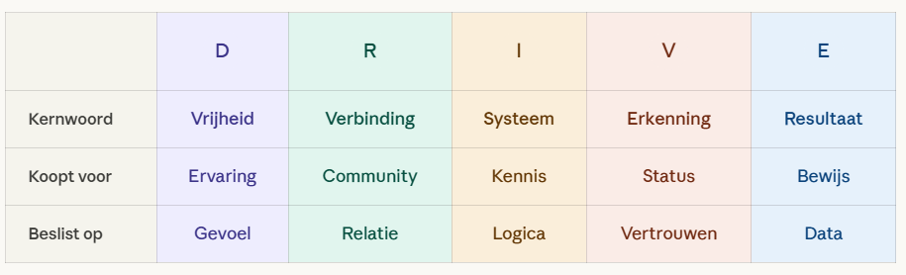
Het DRIVE-model in een notendop:

Slide 19

Oefening

Slide 20
Ontdek je eigen profiel in 5 stappen
Ga naar ChatGPT / Claude / Gemini
Neem een stuk tekst die je zelf hebt geschreven
Kopieer Prompt 1
Vul de velden in met eigen tekst, aanbod en doelgroep
Plak in ChatGPT / Claude / Gemini
Lees het resultaat en markeer:
- welk profiel je bent?
- welke woorden je automatisch gebruikt
- welk profiel het verst van je af staat

Slide 21
Prompt 1: Ontdek je eigen profiel
✅ Gebruik deze prompt om te ontdekken welk DRIVE-ondernemersprofiel in je eigen schrijfstijl zit en waarom je een bepaald type klant aantrekt met je copy en welke je mist.
✅ Wat doet deze prompt? Je krijgt inzicht in welke woorden, motivaties en patronen typerend zijn voor jou. Je krijgt ook een herschreven voorbeeldtekst voor het profiel dat het verst van jou af staat zodat je het verschil direct ziet.

Slide 22
Prompt 1 deel 1/3
““Ik wil ontdekken welk ondernemersprofiel ik zelf heb, zodat ik begrijp vanuit welke motivatie ik schrijf en welk type klant ik daardoor automatisch aanspreek.
Er bestaan 5 ondernemersprofielen (het DRIVE-model van Woody Woodward):
1. Director: gemotiveerd door vrijheid, avontuur, creativiteit, het leven ten volle ervaren, onafhankelijkheid en een VIP-gevoel.
2. Relator: gemotiveerd door verbinding, community, dienstverlening, familie, vrienden, ouderschap en spiritualiteit.
3. Intellectual: gemotiveerd door systemen, kennis, stap-voor-stap aanpak, data, bewezen methodes, organisatie en standaarden.
4. Validator: gemotiveerd door erkenning, lof, respect, aanvaard worden, vertrouwen, bewondering en nodig zijn.
5. Executive: gemotiveerd door winnen, controle, doelen bereiken, ROI, efficiëntie, problemen oplossen en bewijs.
Hieronder staat een stuk tekst dat ik zelf heb geschreven (een social media post, een e-mail aan klanten, een stuk van mijn website, of een bericht aan mijn doelgroep):

Slide 23
Prompt 1 deel 2/3
[Plak hier een tekst die je zelf hebt geschreven]
Mijn product of dienst is: [beschrijf kort je aanbod]
Mijn doelgroep is: [beschrijf kort je ideale klant]

Slide 24
Prompt 1 deel 3/3
Doe het volgende:
1. Bepaal welk DRIVE-profiel ik waarschijnlijk heb op basis van mijn schrijfstijl. Onderbouw je keuze met concrete signalen uit mijn tekst.
2. Leg uit welke woorden en motivaties ik typisch gebruik.
3. Leg uit welk type klant ik met deze schrijfstijl waarschijnlijk aanspreek, en welke profielen ik daardoor mis.
4. Geef een concreet voorbeeld: herschrijf mijn tekst voor het profiel dat het verst van mij afstaat, zodat ik het verschil direct zie.
Schrijf alles in nuchtere, directe Vlaamse/Nederlandse spreektaal. Geen clichés, geen uitroeptekens, geen superlatieven.”

Slide 25

Duo-oefening

Slide 26
Duo-oefening:
Draai je naar je buurman/buurvrouw. Lees elkaars resultaat.
Herken je het profiel van de ander?
Zie je het verschil met je eigen profiel?

Slide 27

De 5 profielen leren herkennen

Slide 28

De profielen in detail
Director
Relator
Intellectual
Validator
Executive

Slide 29

De Director
Ervaringen opdoen
Levensdoel
Vrijheid
Creativiteit
Uitblinken
Uitdagingen overwinnen
Verschijnen (‘appearance’)

Slide 30
De Relator
Relaties
Invloed
Dienstbaarheid
Familie
Vriendschap
Ouderschap
Spiritualiteit

Slide 31

De Intellectual
Kennis
Leren
Gezondheid
Natuur
Het moment
Standaard / systeem
Organisatie

Slide 32

De Validator
Erkenning
Geaccepteerd worden
Lof / waardering
Vertrouwen
Respect
Bevestiging
Organisatie
Ertoe doen

Slide 33

De Executive
Winnen
Controle
Werk
Doelen
Zekerheid
Verantwoordelijkheid nemen (‘providing’)
Problemen oplossen

Slide 34
Belangrijk:
Zoek uit wat je ideale klant motiveert
Speel in op het juiste verlangen
Ga op zoek naar hun uitdagingen
Formuleer de juiste oplossingen voor die uitdagingen
Gebruik de DRIVE-woorden die je klant prikkelen
Maak verschillende tekstversies als je meerdere DRIVE-profielen wilt prikkelen

Slide 35
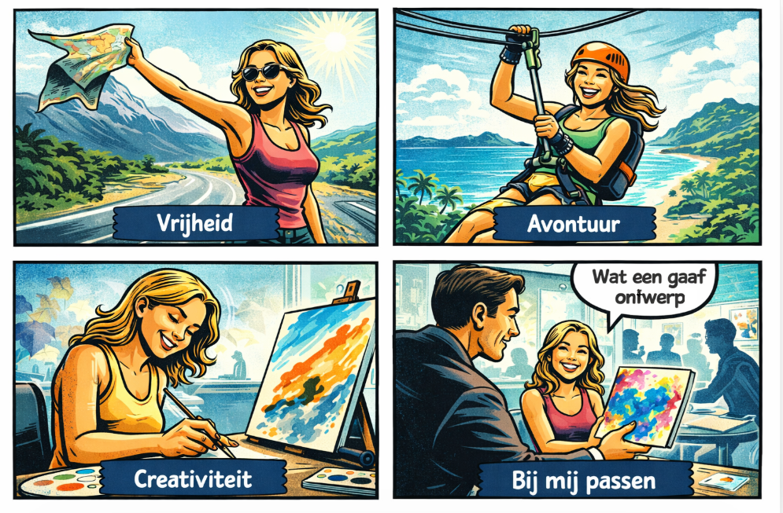

Slide 36
Stem de voordelen van je product af op de uitdagingen van het profiel van je doelgroep:
Director wordt gemotiveerd door het creëren van zijn ideale levensstijl.
→ Hoe help je hem zijn levensstijl te verbeteren?

Slide 37
Stem de voordelen van je product af op de uitdagingen van het profiel van je doelgroep:
Director wordt gemotiveerd door het creëren van zijn ideale levensstijl.
→ Hoe help je hem zijn levensstijl te verbeteren?
Relator wordt gemotiveerd door zijn community / omgeving
→ Hoe help je hem zijn team / volgers / relatie te versterken?

Slide 38
Stem de voordelen van je product af op de uitdagingen van het profiel van je doelgroep:
Director wordt gemotiveerd door het creëren van zijn ideale levensstijl.
→ Hoe help je hem zijn levensstijl te verbeteren?
Relator wordt gemotiveerd door zijn community / omgeving
→ Hoe help je hem zijn team / volgers / relatie te versterken?
Intellectual wordt gemotiveerd door systemen
→ Hoe help je hem het juiste systeem / de passende tool te vinden en te gebruiken?

Slide 39
Stem de voordelen van je product af op de uitdagingen van het profiel van je doelgroep:
Director wordt gemotiveerd door het creëren van zijn ideale levensstijl.
→ Hoe help je hem zijn levensstijl te verbeteren?
Relator wordt gemotiveerd door zijn community / omgeving
→ Hoe help je hem zijn team / volgers / relatie te versterken?
Intellectual wordt gemotiveerd door systemen
→ Hoe help je hem het juiste systeem / de passende tool te vinden en te gebruiken?
Validator wordt gemotiveerd door erkenning (Validator is de ultieme cheerleader)
→ Hoe help je hem meer respect te krijgen of te geven/zijn expertstatus te verhogen?

Slide 40
Stem de voordelen van je product af op de uitdagingen van het profiel van je doelgroep:
Director wordt gemotiveerd door het creëren van zijn ideale levensstijl.
→ Hoe help je hem zijn levensstijl te verbeteren?
Relator wordt gemotiveerd door zijn community / omgeving
→ Hoe help je hem zijn team / volgers / relatie te versterken?
Intellectual wordt gemotiveerd door systemen
→ Hoe help je hem het juiste systeem / de passende tool te vinden en te gebruiken?
Validator wordt gemotiveerd door erkenning
→ Hoe help je hem meer respect te krijgen of te geven/zijn expertstatus te verhogen?
Executive wordt gemotiveerd door bewijzen zijn doelen
→ Hoe help je hem om zijn doelen te bereiken?

Slide 41


Slide 42
De uitdagingen van een Director:
“Ik voel me niet vrij en onafhankelijk”
“Ik wil niet dat anderen zeggen wat ik moet doen”
“Ik heb niet de job / het leven dat ik zou willen hebben”
“Ik ben ontgoocheld dat mensen niet zien hoe uniek / creatief ik ben”

Slide 43
Focus hierop als je verkoopt aan een Director:
Maak het leuk voor hem
Zorg ervoor dat je vertelt wat je aanbod uniek of creatief maakt of dat het maatwerk is
Speel in op nieuwsgierigheid of zorg voor een verrassingseffect
Toon hoe je product hem helpt om uit te blinken of helpt om zijn missie te bereiken
Laat zien hoe het voelt om het product te hebben
Heb je een VIP-optie? Beschrijf dan die ervaring
Focus niet te veel op details. Schets het ruimere plaatje
Schrap alles wat naar structuur of uitleg ruikt
Speel in op energie en goesting
Maak duidelijk dat het nieuw en anders aanvoelt

Slide 44
De uitdagingen van een Relator:
“Ik voel me onzeker in mijn relaties”
“Ik heb niet de invloed die ik wil hebben”
“Ik voel me uitgeput van te veel te geven”

Slide 45
Focus hierop als je verkoopt aan een Relator:
Maak duidelijk hoe je aanbod hem helpt en de personen die voor hem belangrijk zijn
Vertel hoe je aanbod zorgt voor meer connectie
Laat zien hoe je aanbod helpt om een betere partner / ouder / vriend(in)… te zijn
Vertel ook hoe je zorgt voor balans en hoe hij anderen kan helpen zonder zichzelf voorbij te lopen
Zorg dat het draait rond mensen (bijv. klantenervaringen)
Maak de impact op anderen zichtbaar.
Dus niet: wat je krijgt. Wél: wat dit verandert voor je team, je klanten, je gezin
Vertel / schrijf alsof je tegen één persoon spreekt. Laat het voelen als een persoonlijk gesprek met iemand die je begrijpt
Laat zien dat hij ergens bij hoort en dat jullie samen groeien
Laat voelen dat dat hij zelf ook begrepen wordt

Slide 46
De uitdagingen van een Intellectual:
“Ik kan de informatie / tools niet vinden die ik nodig heb”
“Ik heb last van keuzestress. Er is te veel informatie”
“Ik voel me niet goed georganiseerd”

Slide 47
Focus hierop als je verkoopt aan een Intellectual:
Geef stappen en details
Vertel hoe het zijn kennis verbetert
Leg uit hoe je aanbod hem helpt op lange termijn
Vertel hoe je aanbod past bij de standaarden die hij heeft
Geef erkenning voor wat hij (al) weet en kan
Toon het denkproces achter je aanbod: waarom werkt dit? Wat zit er achter?
Gebruik concrete termen en cijfers. Werk met woorden zoals methode, stappen, structuur, onderbouwing
Geef hem de tijd om je product te onderzoeken en te komen tot een weloverwogen beslissing
Houd je taal precies en functioneel

Slide 48
De uitdagingen van een Validator:
“Ik krijg te weinig respect van mijn team / de mensen om wie ik geef”
“Ik wil niet door de mand vallen”
“Ik ben bang dat ik niet goed genoeg ben / mijn werk niet goed genoeg is”
“Ik wil niet dat mensen me negeren”
“Ik ben jaloers op het succes van anderen”

Slide 49
Focus hierop als je verkoopt aan een Validator:
Benadruk hoe je aanbod hem er goed zal laten uitzien of hoe hij op een positieve manier de aandacht naar zich toe zal trekken (want hij wil anderen motiveren en inspireren)
Neem twijfel weg over hoe hij overkomt. Bijv: hoe helpt je dat hij niet dom overkomt / geen gezichtsverlies leidt / geen negatieve reacties krijgt?
Vertel over anderen die het product al hebben (leiders, bekende mensen…)
Geef testimonials en gebruik letterlijke uitspraken van anderen
Vertel hoe je aanbod zal helpen om meer vertrouwen, respect en expertstatus te krijgen
Heb je erkenningen, certificaten of een patent? Vertel erover.
Geef na afloop van een traject een award of diploma. Een Validator wil gezien worden
Heb je een rankingssysteem? Top. Een Validator wil weten waar hij staat in vergelijking met anderen.
Laat ook weten hoe je zelf scoort. Bijv: “#1 gekozen door klanten”, #Top 5 van België”
Gebruik taal die zegt dat hij al waarde heeft / waardevol is.
Vertel over de garantie die je geeft

Slide 50
De uitdagingen van een Executive:
“Ik wil geen gezeik”
“Ik voel dat ik het niet onder controle heb”
“Ik voel me niet als een winnaar in mijn leven, relatie of business”
“Ik ben overweldigd omdat ik te veel doelen / to do’s heb”
“Het frustreert me dat ik niet al mijn doelen kan bereiken”
“Ik ben bang om te verliezen”

Slide 51
Focus hierop als je verkoopt aan een Executive:
Vertel wat het hem oplevert of kost (in geld, tijd, energie). (ROI)
Begin met het resultaat: wat wint hij, of wat verliest hij als hij niets doet
Voor een salestekst of advertentie: schrap de intro. Start met winst, verlies of probleem (bijv. “Je verliest elke week X uur aan dit probleem”)
Maak de impact concreet. Gebruik cijfers, tijd, output, duidelijke resultaten
Vertel welk concreet probleem verdwijnt
Maak de beslissing eenvoudig en snel. Laat zien dat je aanbod weinig tijd kost
Toon hoe hij meer controle krijgt
Geef ook antwoord op zijn vraag: “Wat als het niet werkt?”
Maak je tekst scanbaar
Maak de volgende stap extreem duidelijk: “Wat moet ik nu doen?”
Geef bewijzen. Laat in je reviews zien hoe je aanbod een probleem van een klant heeft opgelost

Slide 52
Quizvraag…

Slide 53
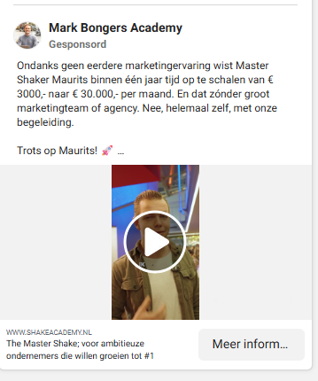

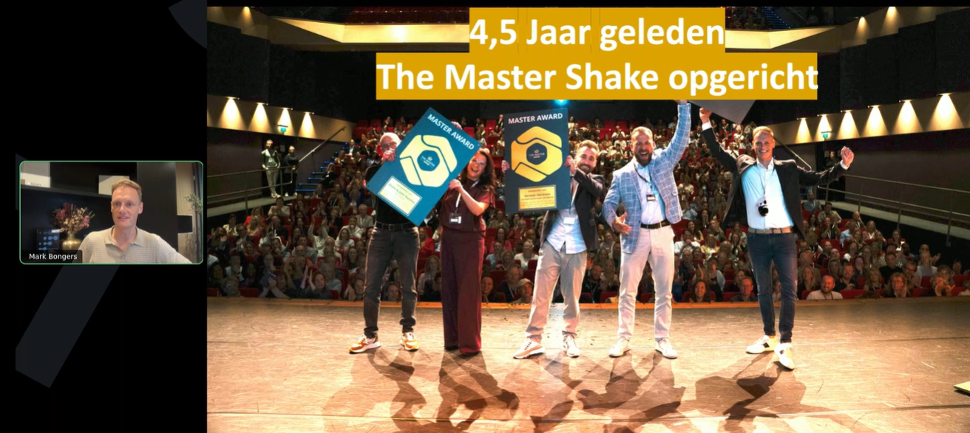
Welk profiel heeft Mark Bongers?

Slide 54
Prangende vraag…

Slide 55

Hoe spreek je alle profielen tegelijk aan?

Slide 56
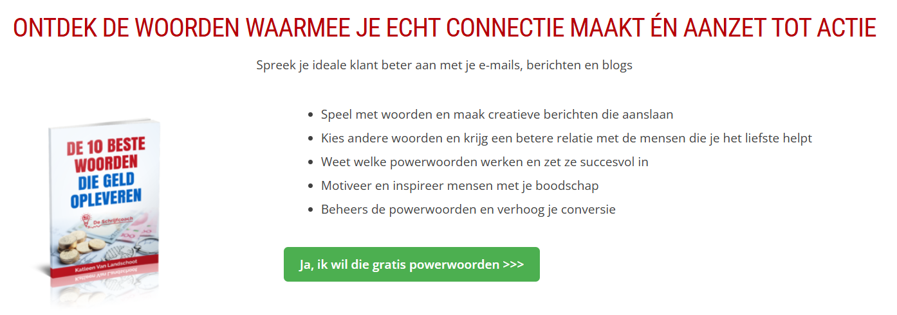
Alle profielen tegelijk aanspreken?

Slide 57
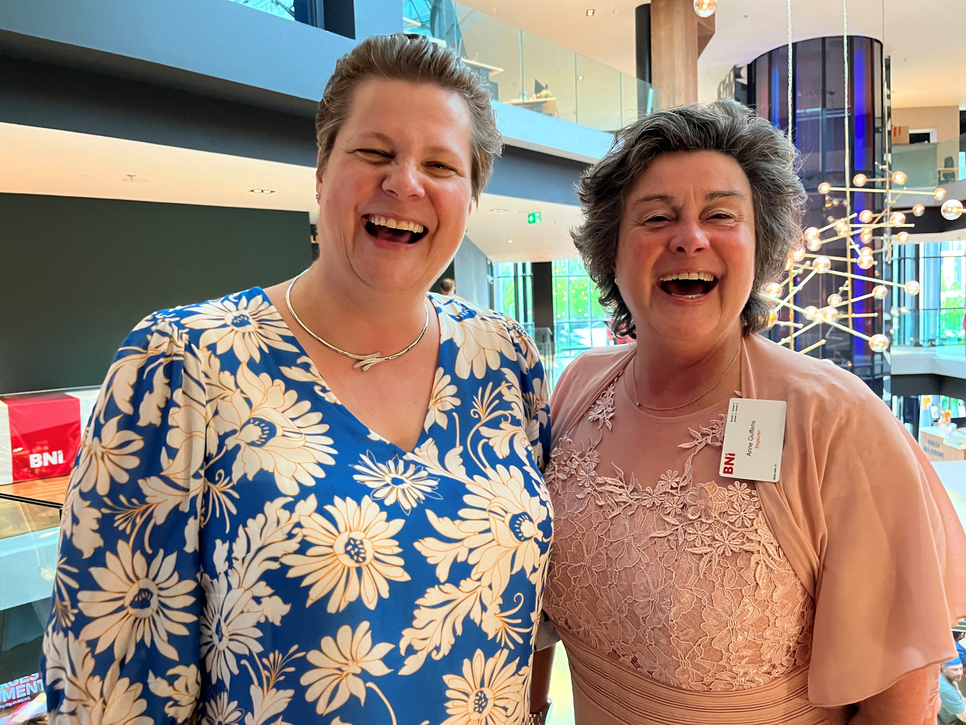
Of: Gebruik de woorden van je klant

Slide 58
Oefening: getuigenissen gebruiken
Kopieer 3 getuigenissen van klanten
Plak ze in de volgende prompt

Slide 59
Oefening: getuigenissen gebruiken
Kopieer 3 getuigenissen van klanten (*)
Plak ze in de volgende prompt ‘De profielherkenner’
(*) Geen getuigenissen bij de hand? Beschrijf dan hoe je klant praat en denkt

Slide 60
Prompt: De Profielherkenner
✅ Gebruik deze prompt om een post, review of uitspraak van je klant te analyseren en te ontdekken welk DRIVE-profiel daarbij past. Je krijgt woorden die werken en woorden die je beter vermijdt.
✅ Wat doet deze prompt? Veel ondernemers weten niet welk profiel hun klant heeft. Ze schrijven op gevoel en raken daardoor vaak de verkeerde snaar. Deze prompt vertaalt klanttaal naar concrete woorden en invalshoeken die je direct kunt gebruiken in je copy.

Slide 61
Prompt: De Profielherkenner (1/3)
““Ik wil ontdekken welk ondernemersprofiel mijn ideale klant heeft.
Er bestaan 5 ondernemersprofielen (het DRIVE-model van Woody Woodward):
1. Director: gemotiveerd door vrijheid, avontuur, creativiteit, het leven ten volle ervaren, onafhankelijkheid en een VIP-gevoel.
2. Relator: gemotiveerd door verbinding, community, dienstverlening, familie, vrienden, ouderschap en spiritualiteit.
3. Intellectual: gemotiveerd door systemen, kennis, stap-voor-stap aanpak, data, bewezen methodes, organisatie en standaarden.
4. Validator: gemotiveerd door erkenning, lof, respect, aanvaard worden, vertrouwen, bewondering en nodig zijn.
5. Executive: gemotiveerd door winnen, controle, doelen bereiken, ROI, efficiëntie, problemen oplossen en bewijs.

Slide 62
Prompt: De Profielherkenner (2/3)
Hieronder staat een bericht, review, DM, e-mail of zin die mijn klant zou kunnen zeggen of heeft gezegd:
[Plak hier een echt bericht, review, DM, e-mail of een beschrijving van hoe je klant praat en denkt]
Mijn product of dienst is: [omschrijf kort je product of dienst]
Doe het volgende:

Slide 63
Prompt: De Profielherkenner (3/3)
1. Bepaal welk DRIVE-profiel het beste past bij deze klant (primair profiel). Onderbouw je keuze met concrete signalen uit de tekst: letterlijke woorden, zinnen en motivaties uit de tekst die iets zeggen over wat de klant belangrijk vindt, frustreert, wil…
2. Bepaal of er een secundair profiel zichtbaar is. Zo ja, benoem het en onderbouw waarom. Zo nee, geef aan dat de tekst te weinig signalen bevat voor een secundair profiel.
3. Als de tekst niet genoeg informatie bevat om met zekerheid een profiel te kiezen, geef dat eerlijk aan. Noem dan de 2 meest waarschijnlijke profielen en leg uit welk extra signaal zou helpen om te kiezen.
4. Zoek niet alleen naar wat de klant zegt (situatie), maar ook naar waarom hij dat zegt (onderliggende motivatie). Bijvoorbeeld: "Ik wil een systeem" kan gaan over rust (Relator), kennis (Intellectual) of controle (Executive). Benoem welke motivatie je herkent en waarom. 5. Geef een lijst van 10 woorden en triggers die het primaire profiel aanspreken.
6. Geef een lijst van 5 woorden en benaderingen die je bij dit profiel moet vermijden.
7. Positioneer mijn product of dienst voor dit profiel in 2-3 zinnen. Benoem daarbij: welk probleem centraal staat voor dit profiel, welk resultaat je benadrukt, en welke emotie je raakt.
Schrijf alles in gewone, directe Vlaamse/Nederlandse spreektaal. Geen clichés, geen uitroeptekens, geen superlatieven.”

Slide 64

Duo-oefening

Slide 65
Duo-oefening
Bespreek je bevindingen met je buurman/buurvrouw:
Klopt het profiel met wat je al wist over je klant(en)?
Verrast het je?

Slide 66
Extra oefening
Schrijf op:
“Het profiel dat ik het meest mis in mijn communicatie is________________”
(Dit wordt jouw rode draad voor straks)

Slide 68
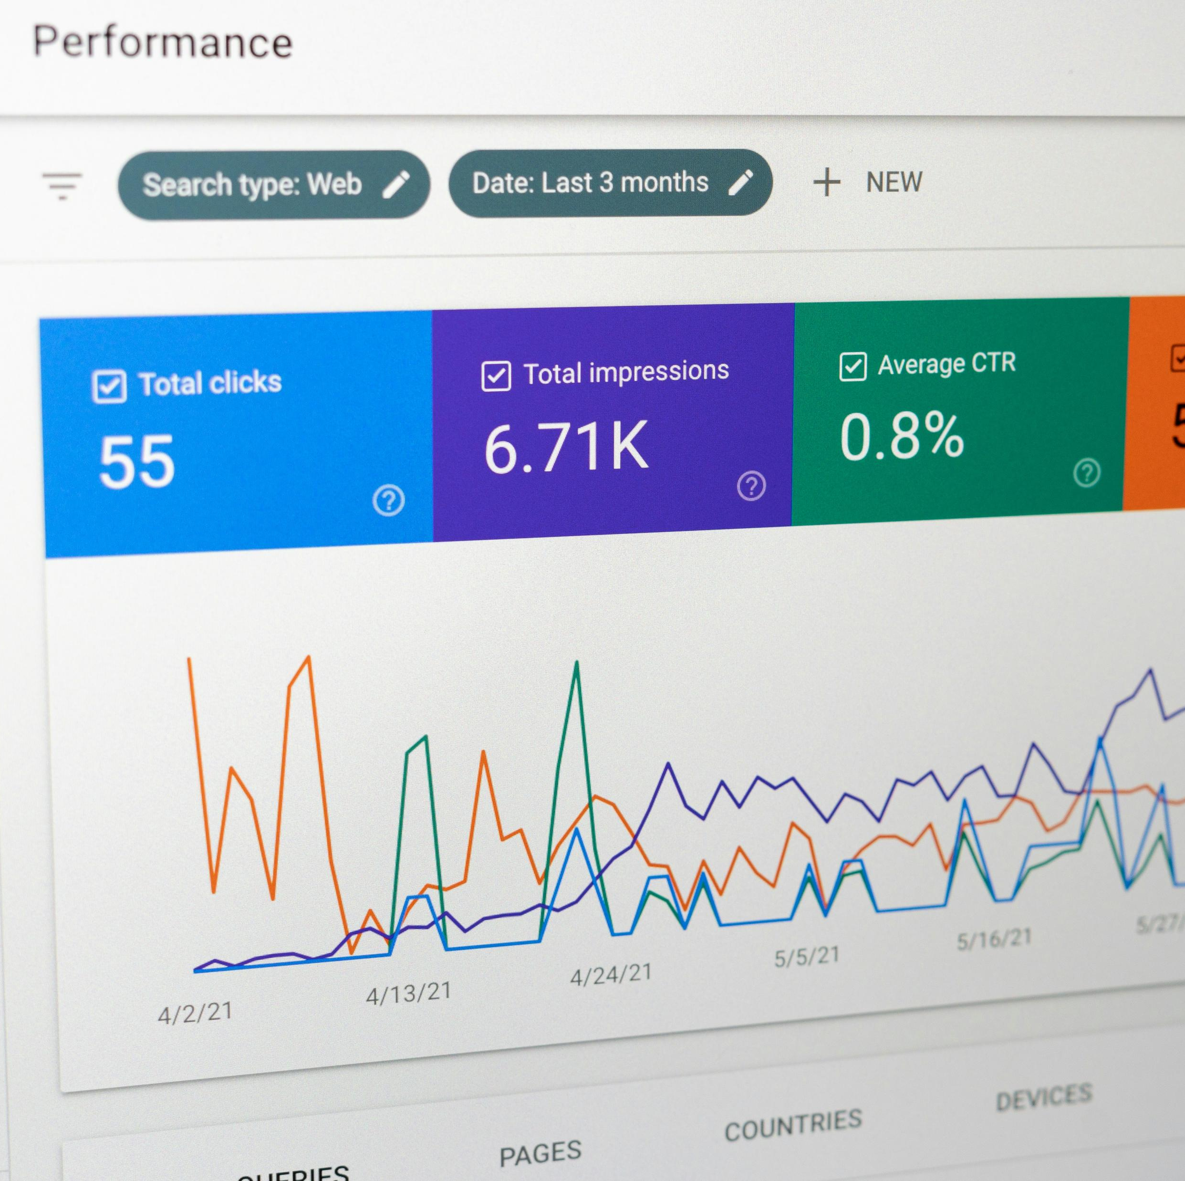
Gebruik DRIVE om beter gevonden te worden

Slide 69
Speel in op de zoektermen van je publiek
De vijf DRIVE-motivaties beïnvloeden ook hoe iemand zijn vraag formuleert in Google of ChatGPT.

Slide 70
Speel in op de zoektermen van je publiek
De Director zoekt naar vrijheid en een eigen aanpak
De Relator naar iemand die hem begrijpt
De Intellectual wil weten hoe iets werkt
De Validator zoekt bevestiging en vertrouwen
De Executive wil vooral weten wat het oplevert en hoeveel tijd of geld het kost

Slide 71
Vertrekpunt:
één probleem, één product, vijf soorten vragen

Slide 72
Voorbeeld: supplementen voor de hond
Director: “"Ik wil dit najaar weer lange tochten doen met mijn hond. Wat kan ik hem geven? Is er iets dat ik niet elke dag moet doen?" · “Welk supplement helpt mijn hond om actief te blijven?” · “Wat kan ik doen opdat mijn oudere hond weer meer plezier heeft tijdens het wandelen?”

Slide 73
Voorbeeld: supplementen voor de hond
Relator: “Wat kan ik mijn hond geven als ik merk dat hij zich niet helemaal lekker voelt?” · “Welk supplement is zacht en goed voor mijn hond?” · “Hoe kan ik mijn hond ondersteunen zodat hij zich comfortabeler voelt?”

Slide 74
Voorbeeld: supplementen voor de hond
Intellectual: “Welke stoffen helpen bij stijve gewrichten bij honden?” · “Hoe werkt glucosamine bij honden?” · “Wat is het verschil tussen omega 3, glucosamine en groenlipmossel voor honden?” · “Welke dosering heeft een hond van 25 kilo nodig?”

Slide 75
Voorbeeld: supplementen voor de hond
Validator: “Wat is een goed aangeschreven gewrichtssupplement voor honden?” · “Welk supplement voor honden wordt vaak door dierenartsen aanbevolen?” · “Welke supplementen voor honden krijgen goede ervaringen van andere baasjes?”

Slide 76
Voorbeeld: supplementen voor de hond
Executive: “Welk supplement werkt het snelst bij stijve gewrichten van een hond?” · “Wat is het meest effectieve supplement voor een oudere hond?” · “Hoe lang duurt het voordat een gewrichtssupplement bij een hond resultaat geeft?” · “Welk hondensupplement geeft het meeste resultaat voor zijn prijs?”

Slide 77
Voorbeeld: supplementen voor de hond
Director: “"Ik wil dit najaar weer lange tochten doen met mijn hond. Wat kan ik hem geven? Is er iets dat ik niet elke dag moet doen?" · “Welk supplement helpt mijn hond om actief te blijven?” · “Wat helpt zodat mijn oudere hond weer meer plezier heeft tijdens het wandelen?”
Relator: “Wat kan ik mijn hond geven als ik merk dat hij zich niet helemaal lekker voelt?” · “Welk supplement is zacht en goed voor mijn hond?” · “Hoe kan ik mijn hond ondersteunen zodat hij zich comfortabeler voelt?”
Intellectual: “Welke stoffen helpen bij stijve gewrichten bij honden?” · “Hoe werkt glucosamine bij honden?” · “Wat is het verschil tussen omega 3, glucosamine en groenlipmossel voor honden?” · “Welke dosering heeft een hond van 25 kilo nodig?”
Validator: “Wat is een goed aangeschreven gewrichtssupplement voor honden?” · “Welk supplement voor honden wordt vaak door dierenartsen aanbevolen?” · “Welke supplementen voor honden krijgen goede ervaringen van andere baasjes?”
Executive: “Welk supplement werkt het snelst bij stijve gewrichten van een hond?” · “Wat is het meest effectieve supplement voor een oudere hond?” · “Hoe lang duurt het voordat een gewrichtssupplement bij een hond resultaat geeft?” · “Welk hondensupplement geeft het meeste resultaat voor zijn prijs?”

Slide 78

Nog duidelijker:
Als de 5 DRIVE-hondenbaasjes een oplossing zoeken voor hetzelfde probleem

Slide 79

“Er is iets mis met het gebit van mijn hond”

Slide 80
“Er is iets mis met het gebit van mijn hond”
=> Tandpoeder
Director: “Mijn hond heeft echt een hekel aan tandenpoetsen. Is er iets wat makkelijker is en toch helpt?”
Relator: “Mijn hond stinkt uit zijn bek en zijn tandvlees ziet rood. Wat kan ik doen om hem te helpen?”
Intellectual: “Wat werkt nu echt tegen tandplak bij honden? En hoe werkt dat dan?”
Validator: “Wat is een goed tandpoeder voor honden waar mensen echt tevreden over zijn?”
Executive: “Wat werkt het snelst tegen tandplak en een slechte adem bij mijn hond?”
Notes:
Director: wil vrijheid, gemak en keuze wil.
Relator: wil zorgen voor de hond en iets goeds voor hem te doen. Dat sluit aan bij helpen, verzorgen en betrokkenheid.
Intellectual: wil begrijpen waarom iets werkt en waarop dat gebaseerd is.
Validator: vindt vertrouwen, bevestiging en wat anderen ervan vinden belangrijk.
Executive: wil resultaat, snelheid en zo weinig mogelijk omwegen om een concreet probleem op te lossen.

Slide 81
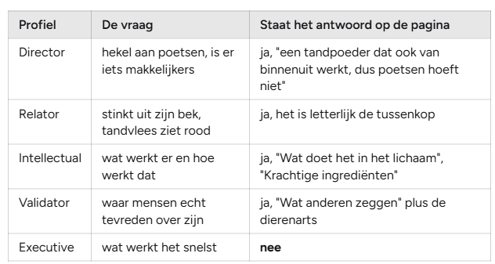
Beantwoordt Sunoré deze vragen?
Notes:
Director: wil vrijheid, gemak en keuze wil.
Relator: wil zorgen voor de hond en iets goeds voor hem te doen. Dat sluit aan bij helpen, verzorgen en betrokkenheid.
Intellectual: wil begrijpen waarom iets werkt en waarop dat gebaseerd is.
Validator: vindt vertrouwen, bevestiging en wat anderen ervan vinden belangrijk.
Executive: wil resultaat, snelheid en zo weinig mogelijk omwegen om een concreet probleem op te lossen.

Slide 82
Wat kun jij hiervan leren?
Sunoré scoort vier op vijf.
En het ontbrekende profiel (Executive) is niet toevallig: de woorden "hoe lang", "duurt", "snel", "weken", "dagen" komen nul keer voor op die pagina.
Het merk is gebouwd door een dierenarts met een protocol, dus Intellectual en Validator zitten er vanzelf in.
Onthoud: Het profiel dat het verst van de maker afstaat, is het profiel dat mist op de pagina.
Notes:
Director: wil vrijheid, gemak en keuze wil.
Relator: wil zorgen voor de hond en iets goeds voor hem te doen. Dat sluit aan bij helpen, verzorgen en betrokkenheid.
Intellectual: wil begrijpen waarom iets werkt en waarop dat gebaseerd is.
Validator: vindt vertrouwen, bevestiging en wat anderen ervan vinden belangrijk.
Executive: wil resultaat, snelheid en zo weinig mogelijk omwegen om een concreet probleem op te lossen.

Slide 83
En nu jij
Schrijf per profiel één vraag die jouw klant in Google of ChatGPT zou typen. Zet er een vinkje achter als jouw pagina die vraag beantwoordt.
Hoeveel vinkjes heb je? En welk profiel mist er nog?
Notes:
Director: wil vrijheid, gemak en keuze wil.
Relator: wil zorgen voor de hond en iets goeds voor hem te doen. Dat sluit aan bij helpen, verzorgen en betrokkenheid.
Intellectual: wil begrijpen waarom iets werkt en waarop dat gebaseerd is.
Validator: vindt vertrouwen, bevestiging en wat anderen ervan vinden belangrijk.
Executive: wil resultaat, snelheid en zo weinig mogelijk omwegen om een concreet probleem op te lossen.

Slide 85

Krijg betere testimonials en reviews

Slide 86
Getuigenisvragen voor de Director
"Wat is er veranderd in hoe vrij jij je voelt in je werk en je leven sinds je hiermee werkt?"
"Wat kun je vandaag doen dat vroeger niet mogelijk voelde voor jou?”
"Op welke manier past dit beter bij hoe jij wilt werken en leven?"
“Wat maakte dat je dacht: “Dit is nu echt iets typisch voor mij”?”

Slide 87
Getuigenisvragen voor de Relator
"Hoe voelt het om dit te gebruiken in je dagelijkse werk of momenten met je gezin?"
"Heb je het gevoel dat je dichter bij je mensen staat dan daarvoor?"
"Wat is er veranderd in hoe mensen op jou reageren sinds je dit doet / gebruikt?"
"Wat maakte dat dit product /traject juist voelde voor jou en de mensen voor wie je dit doet?"

Slide 88
Getuigenisvragen voor de Intellectual
“Welk onderdeel van de methode heeft het meeste effect gehad op je manier van werken?”
“Wat begrijp je nu beter over [onderwerp / thema]?”
“Hoe heeft dit systeem je leven of werk vereenvoudigd of beter gestructureerd?”
“Welk detail vond je toch wel belangrijk?”

Slide 89
Getuigenisvragen voor de Validator
“Wat gaf jou het vertrouwen om in dit product te investeren op dit niveau?”
“Hoe heeft [aanbod] je geholpen om meer zelfvertrouwen te krijgen?”
"Hoe is de manier waarop anderen jou zien of benaderen veranderd sinds je dit toepast?”
“Hoe reageerden mensen toen je [product] gebruikte?”

Slide 90
Getuigenisvragen voor de Executive
"Welke concrete impact heeft dit gehad op je cijfers of je manier van werken? Geef gerust cijfers als dat kan”
"Wat is het effect geweest op je conversie, omzet of tijdsbesteding?"
"Hoe snel zag je meetbaar verschil na de start?"
"Wat zou het je gekost hebben als je deze beslissing niet had genomen?”
"Welke voorsprong heb je nu op anderen sinds je hierin hebt geïnvesteerd?"

Slide 91
Samenvattend:
Je weet nu welke 5 DRIVE-profielen er zijn
Je kent nu je eigen DRIVE-profiel
Je weet nu ook welke blinde vlekken je misschien hebt.

Slide 92
Goed nieuws:
Vanmiddag leer je hoe je die blinde vlek opvult. Met AI-prompts die het voor je doen.
Je hoeft dus niet alle 5 de profielen uit je hoofd te kennen.
Je hoeft alleen de juiste prompt te gebruiken

Slide 93
Teksten herschrijven per profiel

Slide 94
Why versus How
Mensen kopen om emotionele redenen (WHY = DRIVE)
Een profiel denkt altijd vanuit één WHY:
Director → vrijheid, ervaring
Relator → mensen, verbinding
Intellectual → begrijpen, structuur
Validator → erkenning, gezien worden
Executive → resultaat, controle
Maar de meeste ondernemers hebben het over de eigenschappen (HOW)

Slide 95
Why versus How
Mensen kopen om emotionele redenen (WHY = DRIVE)
Maar de meeste ondernemers hebben het over de eigenschappen (HOW)
Oplossing: vertel niet alleen ‘wat het is’ maar ook ‘wat het doet’
(Bijv. meer zelfvertrouwen, meer enthousiasme in je team, weten hoe je iets sneller kunt doen, je gehoord en gezien voelen, minder fouten , minder onproductieve uren, minder wanbetalers…)

Slide 96
De kunst van het herschrijven / profielzuiver (her)schrijven
1. Schrijf vanuit één motivatie, niet vanuit het product
Elke zin moet terug te brengen zijn naar dé motivatie van die ene DRIVE.
Als een zin ook bij een ander profiel past → herschrijven.

Slide 97
De kunst van het herschrijven / profielzuiver (her)schrijven
1. Schrijf vanuit één motivatie, niet vanuit het product
Elke zin moet terug te brengen zijn naar dé motivatie van die ene DRIVE.
Als een zin ook bij een ander profiel past → herschrijven.
2. Je tekst mag maar één dominante kooptrigger hebben.
Vraag jezelf af: “Waarom koopt dit profiel dit?”
Focus op één reden.
❌ “meer vrijheid en structuur en resultaat”
✅”meer vrijheid in hoe je werkt” (Director)

Slide 98
De kunst van het herschrijven / profielzuiver (her)schrijven
1. Schrijf vanuit één motivatie, niet vanuit het product
Elke zin moet terug te brengen zijn naar dé motivatie van die ene DRIVE.
Als een zin ook bij een ander profiel past → herschrijven.
2. Je tekst mag maar één dominante kooptrigger hebben.
Vraag jezelf af: “Waarom koopt dit profiel dit?”
Focus op één reden.
❌ “meer vrijheid en structuur en resultaat”
✅”meer vrijheid in hoe je werkt” (Director)
3. Behoud dezelfde lengte van de tekst
(geen ruimte om extra profielen binnen te smokkelen)

Slide 99
Aan de slag met herschrijven (voor je blinde vlek)
-Pak de tekst die je deze ochtend hebt gebruikt (of een andere eigen tekst: advertentie, post, e-mail)
- Gebruik de prompt ‘De Tekst-Herschrijver’
- Vergelijk je originele tekst met de herschreven versie.
Markeer de 3 grootste verschillen
- Doe de oefening opnieuw voor een ander profiel
=> je hebt nu drie versies: je origineel + 2 herschreven versies
- Bekijk: welke versie zou je het liefst posten? Welke voelt wat ongemakkelijk?

Slide 100
Prompt: De Tekstherschrijver (1/2)
“Herschrijf de onderstaande tekst zodat hij het [kies: Director / Relator / Intellectual / Validator / Executive]-ondernemersprofiel aanspreekt.
Dit zijn de kenmerken van de 5 profielen:
- Director: wil vrijheid, avontuur, creativiteit, onafhankelijkheid. Koopt op gevoel en impuls. Vermijd saaie details of huiswerk.
- Relator: wil verbinding, community, dienstverlening, familie. Koopt op vertrouwen in de relatie. Vermijd druk uitoefenen of mensen negeren.
- Intellectual: wil systemen, kennis, bewezen aanpak, structuur. Koopt op logica en onderzoek. Vermijd onjuiste data of tegenspreken.
- Validator: wil erkenning, respect, lof, bewondering. Koopt op vertrouwen van anderen. Vermijd negeren of kleiner maken.
- Executive: wil winnen, controle, doelen bereiken, bewijs. Koopt op data en testimonials. Vermijd vage verhalen of geen bewijs tonen.

Slide 101
Prompt: De Tekstherschrijver (2/2)
Regels voor de herschrijving:
- Gebruik woorden en motivaties die exclusief bij het gekozen profiel horen.
- Vermeng geen kenmerken van andere profielen.
- Druk de motivatie niet alleen uit met kernwoorden, maar ook via concrete situaties, voordelen of metaforen.
- Houd ongeveer dezelfde lengte als de originele tekst. Maak de tekst niet langer of ‘uitleggeriger’.
- Schrijf in nuchtere, directe Vlaamse/Nederlandse spreektaal.
- Geen clichés, geen uitroeptekens, geen emdashes, geen superlatieven zoals "bewonderenswaardig" of "razendsnel".
Hier is de tekst: [Plak hier je tekst]”

Slide 103

Van 1 boodschap naar 5 versies

Slide 104
Prompt: De 5 versies-generator
✅ Vind je het moeilijk om je tekst te herschrijven naar verschillende klantmotivaties? Deze prompt geeft je vijf versies van je boodschap of verhaal, één per DRIVE-profiel.
✅ Veel ondernemers weten niet hoe ze één boodschap vijf keer anders moeten formuleren zonder de kern te veranderen. Voor jou is dat geen probleem. Deze prompt laat je boodschap parallel in vijf stijlen zien.

Slide 105
Prompt: De 5 versies-generator (1/3)
“Schrijf mijn boodschap hieronder in vijf versies, telkens gericht op een ander ondernemersprofiel uit het DRIVE-model.
De 5 profielen en hun kernmotivatie:
1. Director: vrijheid, avontuur, creativiteit, onafhankelijkheid, het leven
ervaren.
2. Relator: verbinding, community, dienstverlening, familie, iets nalaten.
3. Intellectual: systemen, kennis, bewezen aanpak, structuur, organisatie.
4. Validator: erkenning, respect, lof, bewondering, gezien worden als expert.
5. Executive: winnen, controle, doelen bereiken, efficiëntie, bewijs en ROI.

Slide 106
Prompt: De 5 versies-generator (2/3)
Regels:
- Schrijf elke versie zodat iemand met dat profiel zich direct aangesproken voelt.
- Gebruik per versie alleen woorden en motivaties die bij dat specifieke profiel horen.
- Vermeng geen kenmerken van andere profielen in dezelfde versie.
- Druk de motivatie ook uit via concrete situaties of voordelen, niet alleen via kernwoorden.
- Geef elke versie in deze volgorde: Director, Relator, Intellectual, Validator, Executive.
- Schrijf in nuchtere, directe Vlaamse/Nederlandse spreektaal.
- Geen clichés, geen uitroeptekens, geen emdashes, geen superlatieven.

Slide 107
Prompt: De 5 versies-generator (3/3)
Mijn boodschap:
[Plak hier je tekst die je wilt aanpassen voor de vijf DRIVE-profielen. Bijvoorbeeld: "Volg mijn training en krijg meer klanten via social media." of "Download mijn gratis e-book over productiviteit."] ”

Slide 108
Prompt: De bezwaarbeantwoorder

Slide 109
Prompt: De bezwaarbeantwoorder (1/4)
“Mijn klant heeft het [kies: Director / Relator / Intellectual / Validator / Executive] - ondernemersprofiel.
Dit zijn de typische bezwaren per profiel:
Director:
- "Kan dit wel echt mijn creatieve visie begrijpen en overbrengen?"
- "Ik wil niet dat een tool of systeem mijn stem overneemt."
- "Past dit wel bij mijn stijl, of krijg ik generieke output?"
Relator:
- "Ik ben bang dat het onpersoonlijk overkomt bij mijn mensen."
- "Ik wil geen generieke aanpak die geen echte waarde biedt aan mijn community."
- "De tijdsinvestering mag niet ten koste gaan van mijn familie en vrienden."
- "Ik wil eerst overleggen met iemand die ik vertrouw voor ik beslis."

Slide 110
Prompt: De bezwaarbeantwoorder (2/4)
Intellectual:
- "Ik wil geen overhaaste beslissing nemen zonder eerst grondig onderzoek te doen."
- "Ik wil de methodiek en de logica erachter begrijpen voor ik investeer."
- "Hoe weet ik dat dit is gebaseerd op bewezen methoden en niet op hype?"
Validator:
- "Ik ben bang voor negatieve feedback of kritiek als ik dit toepas."
- "Anderen lijken alles goed voor elkaar te hebben. Ik ben bang dat ik toch achterblijf."
- "Mijn eigenwaarde krijgt een deuk als dit niet werkt."
Executive:
- "Hoe weet ik dat dit daadwerkelijk resultaten oplevert? Ik wil bewijs."
- "Wat is de ROI? Wat levert het concreet op?"
- "Mijn agenda zit vol. Hoeveel tijd kost dit precies?"

Slide 111
Prompt: De bezwaarbeantwoorder (3/4)
Mijn klant zegt letterlijk: [plak hier wat je klant zegt of schrijft, bv. "te duur", "ik moet er nog even over nadenken", "ik weet niet of het voor mij werkt"]
Mijn aanbod is: [beschrijf kort je product of dienst]
De prijs is: [vermeld je prijs]

Slide 112
Prompt: De bezwaarbeantwoorder (4/4)
Doe het volgende:
1. Koppel wat mijn klant zegt aan het bezwaar dat past bij het gekozen profiel.
2. Schrijf per bezwaar een antwoord van 2-3 zinnen dat het bezwaar wegneemt door in te spelen op de motivatie van dit profiel.
3. Schrijf per bezwaar ook een korte variant (1 zin) die ik kan gebruiken in een advertentie of social media post.
Schrijf in nuchtere, directe Vlaamse/Nederlandse spreektaal. Geen clichés, geen uitroeptekens, geen emdashes, geen superlatieven.”

Slide 113

Prompt: De salespage-starter

Slide 114
Prompt: De salespage-starter (1/3)
“Schrijf de opening van een salespagina voor mijn product of dienst, gericht op het [kies: Director / Relator / Intellectual / Validator / Executive]-ondernemersprofiel.
Dit zijn de uitdagingen die elk profiel voelt wanneer het niet goed loopt:
Director:
- "Ik voel me niet vrij en onafhankelijk."
- "Mijn huidige situatie geeft me geen ruimte om creatief te zijn."
- "Ik ervaar het leven niet zoals ik het wil."
Relator:
- "Ik voel me onzeker in mijn relaties."
- "Ik voel me uitgeput door te veel te geven."
- "Mijn vrienden geloven niet in me."

Slide 115
Prompt: De salespage-starter (2/3)
Intellectual:
- "Ik kan de informatie die ik nodig heb niet vinden."
- "Mijn standaarden worden niet gerespecteerd."
- "Ik heb geen gevoel van organisatie."
Validator:
- "Ik voel me niet erkend."
- "Ik word niet geprezen voor wat ik doe."
- "Ik heb het gevoel dat niemand me nodig heeft."
Executive:
- "Ik heb het gevoel dat ik geen controle heb."
- "Er zijn te veel problemen om op te lossen."
- "Ik heb het gevoel dat ik niet aan het winnen ben."

Slide 116
Prompt: De salespage-starter (3/3)
Mijn product of dienst is: [beschrijf kort je aanbod]
Mijn doelgroep is: [beschrijf kort je ideale klant]
Het belangrijkste resultaat dat mijn klant krijgt: [beschrijf het resultaat]
Regels:
- De eerste zin moet onmiddellijk herkenning creëren bij de lezer. Hij moet denken: "dat ben ik" of "dat voel ik ook".
- Begin met de pijn of het verlangen dat dit profiel voelt. Niet met je productnaam of een opsomming van features.
- Gebruik woorden die bij dit profiel resoneren.
- Maak de lezer nieuwsgierig om door te lezen.
- Maximum 5 zinnen.
- Schrijf in nuchtere, directe Vlaamse/Nederlandse spreektaal.
- Geen clichés, geen uitroeptekens, geen emdashes, geen superlatieven.
- Geen generieke openingen als ‘Ben je ook…’ of ‘Herken je dit…’"

Slide 117

Prompt: De headline-generator

Slide 118
Prompt: De headline-generator (1/2)
“Schrijf 10 headlines voor mijn product of dienst, gericht op het [kies: Director / Relator / Intellectual / Validator / Executive]-ondernemersprofiel.
Dit zijn de kernmotivaties per profiel:
- Director: vrijheid, avontuur, creativiteit, onafhankelijkheid, het leven ervaren.
- Relator: verbinding, community, dienstverlening, familie, iets nalaten.
- Intellectual: systemen, kennis, bewezen aanpak, structuur, organisatie.
- Validator: erkenning, respect, lof, bewondering, gezien worden als expert.
- Executive: winnen, controle, doelen bereiken, efficiëntie, bewijs en ROI.
Mijn product of dienst is: [beschrijf kort je aanbod]
Mijn doelgroep is: [beschrijf kort je ideale klant]
Het belangrijkste resultaat dat mijn klant krijgt: [beschrijf het resultaat]

Slide 119
Prompt: De headline-generator (2/2)
Regels:
- Maximaal 15 woorden per headline.
- Elke headline moet de kernmotivatie van het gekozen profiel raken.
- Gebruik geen woorden of motivaties van andere profielen.
- Druk de motivatie ook uit via situaties of voordelen, niet alleen via kernwoorden.
- Varieer in invalshoek: pijn, verlangen, resultaat, contrast, nieuwsgierigheid.
- Schrijf in nuchtere, directe Vlaamse/Nederlandse spreektaal.
- Geen clichés, geen uitroeptekens, geen emdashes, geen superlatieven.
- Geen generieke openingen als ‘Ontdek hoe…’ of ‘Wil jij ook…’"

Slide 120
E-book ‘Schrijf je voor jezelf of voor je klant?’
Link e-book:
https://docs.google.com/document/d/1wKM9iOn8DJVzLZEvpHWSHOP5NiVG0_FjmYMR_MUPK0s/edit?usp=sharing
Link prompts:
https://docs.google.com/document/d/1-wNbgPyLlefR63LHaQFLH0BgtIl2N_9LhaAMQ4Us6qg/edit?usp=sharing
Link custom gpt:
https://chatgpt.com/g/g-67617800c6b08191929800a203d41b85-copywriting-volgens-je-ondernemersprofiel
Link DRIVE plug-in:
https://chatgpt.com/plugins/plugins_6ab785de6f108191a3a8a13dfa0f2113?directoryTab=personal

